Slide 1
Podpis biometrycznego
Bartosz Zaleski
balzak@amu.edu.pl
B3-37
dyżur: wtorek 12:00-13:00

Slide 2
Schemt oceniania
Maksymalnie 100 punktów do zdobycia
30 punktów za obecności na ćwiczeniach (po 5 za każdą “godzinę lekcyjną”).
Nieobecności usprawiedliwione normalizują punktację.
30 punktów za prace domowe - 5 za każde zadanie (zadania będą ogłaszana na koniec każdych ćwiczeń)
40 punktów za projekt (w grupach po 2-4 osoby).
Projekt trzeba będzie obronić osobiście do końca semestru (dyżury we wtorki i ew. wyznaczone soboty).

Slide 3
Schemt oceniania
0 - 50 punktów - brak zaliczenia
51 - 60 punktów - dostateczny (3)
61 - 70 punktów - dostateczny+ (3.5)
71 - 80 punktów - dobry (4)
81 - 90 punktów - dobry+ (4.5)
91 - 100 punktów - bardzo dobry (5)
ALE - żeby zaliczyć przedmiot należy mieć co najmniej połowę punktów z każdej grupy!!!

Slide 4
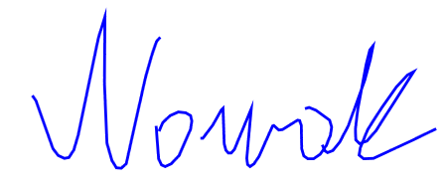
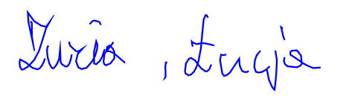
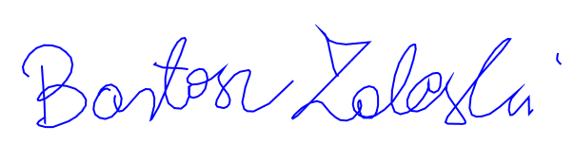
Podpis biometryczny
Klasyfikacja metod:
off-line - na podstawie samego obrazu graficznego podpisu
on-line - na podstawie dynamicznych cech pisma (zmienność w czasie):
2D - samo położenie
3D - położenie + siła nacisku
5D - położenie + siła nacisku + kąty

Slide 5
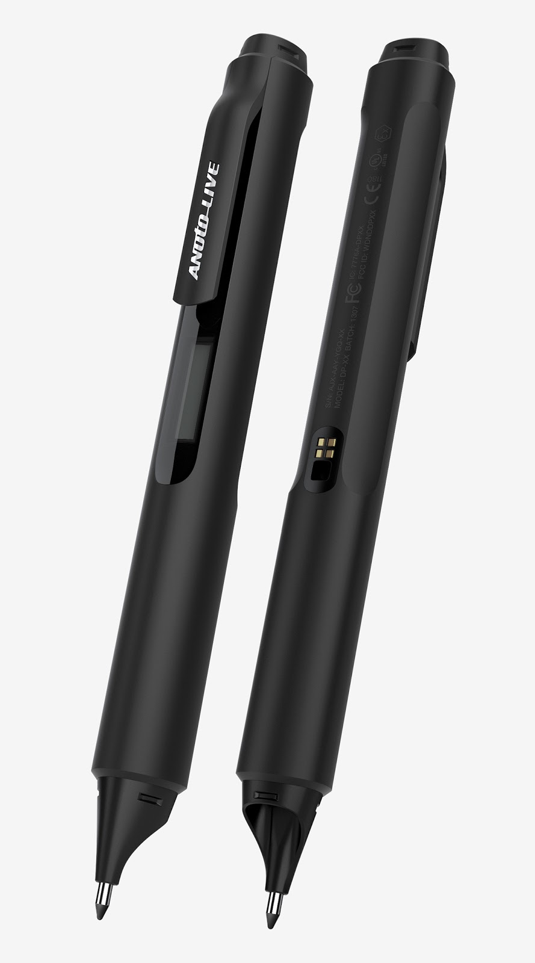

Długopis cyfrowy
Cechy (podpisu biometrycznego przy użyciu długopisu cyfrowego):
Unikalność +
Powszechność +++ albo --- (w zależności od regionu)
Trwałość (kilkadziesiąt lat stabilności) +
Akceptacja (o ile potrafią pisać) +++
Odporność na fałszerstwa +/- +
Bezpieczeństwo i wygoda pozyskania (j/w) +++
Techniczna możliwość (tanie i łatwe w obsłudze) ++
Zapisuje położenie na kartce
Znaczniki czasu
Naturalne użycie
Mierzy siłę nacisku

Slide 6
Podstawowe definicje
Obraz podpisu
konkretna instancja podpisu - w naszym przypadku krzywa/zbiór krzywych w R4
Podpis
przestrzeń wszystkich możliwych obrazów podpisów.
Różne typy podpisu tej samej osoby traktujemy jako osobne podpisy.
Wykres podpisu
Rzut obrazu podpisu na dowolną podprzestrzeń parametrów

Slide 7
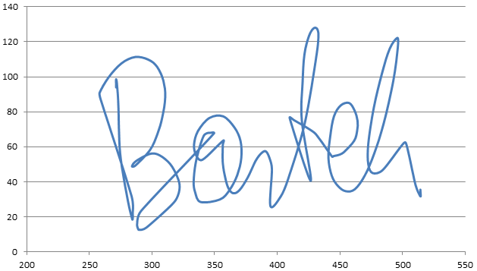
Wykres podpisu - (x,y)

Slide 8
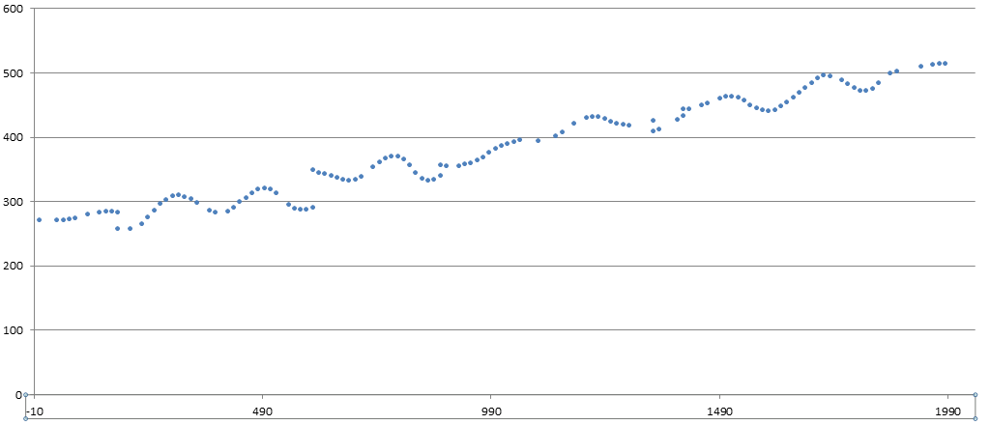
Wykres podpisu - x(t)

Slide 9
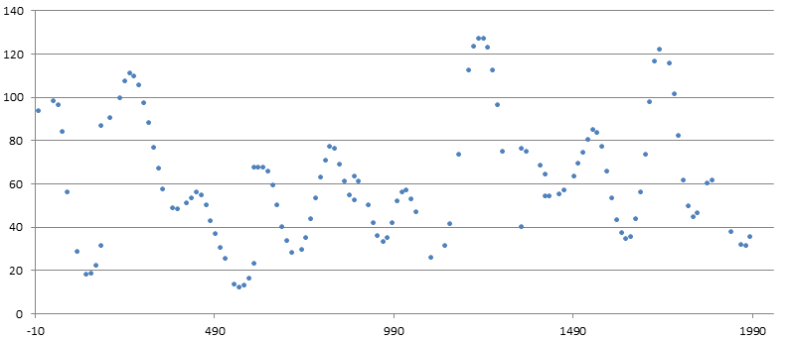
Wykres podpisu - y(t)

Slide 10
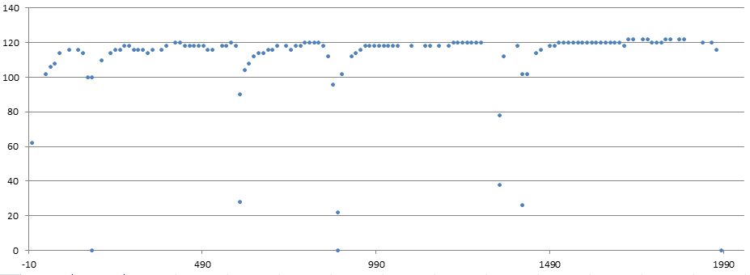
Wykres podpisu - nacisk(t)

Slide 11
Metody offline - wstępne przetwarzanie
Wyodrębnianie z tła
Lokalizacja
usuniecie tła i zakłóceń
progowanie i tworzenie obrazu szkieletowego
Segmentacja
jednorodna, np podział na prostokąty
niejednorodna

Slide 12
Metody offline - cechy badane
Wielkość podpisu (dylatacja obrazu)
Liczba pętli
Liczba przecięć linii
Nachylenia linii (erozja obrazu odpowiednimi elementami strukturalnymi)
Wartości średnie i odchylenia standardowe elementów podpisu
To samo dla każdego segmentu z osobna

Slide 13
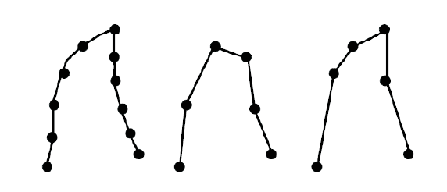
Metody online - wstępne przetwarzanie
Redukcja liczby punktów (przyśpiesza późniejsze obliczenia)
jednorodna (np co 2,3,5 punkt)
niejednorodna (analiza zmienności wykresu)
Segmentacja
Wykorzystanie danych o prędkości, przypieszeniu
Wykorzystanie siły nacisku - oderwania długopisu

Slide 14
Metody online - dobór cech
Podstawowe cechy
Czas trwania
Współczynniki trendów liniowych
Średnie i odchylenia standardowe składników
Trzecie momenty empiryczne wybranych współrzędnych (np skośność)
Prędkość i przyspieszenie prowadzenia długopisu
Eliminacja cech skorelowanych
Wybór “najlepszych cech”
najlepiej rozróżniających, ale...
i utrudniających życie fałszerzowi

Slide 15
Klasyfikacja cech
Klasyfikatory
Sieci neuronowe
SVM (maszyna wektorów nośnych)
Inne klasyfikatory, jak k-nearest neighbours
Warianty:
osobny dla każdego podpisu (weryfikacja)
wspólny dla wszystkich (identyfikacja)

Slide 16
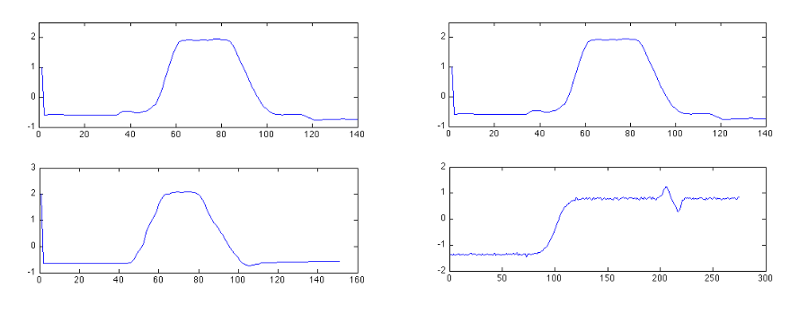
Jak mierzyć podobieńswtwo dwóch serii?

Slide 17
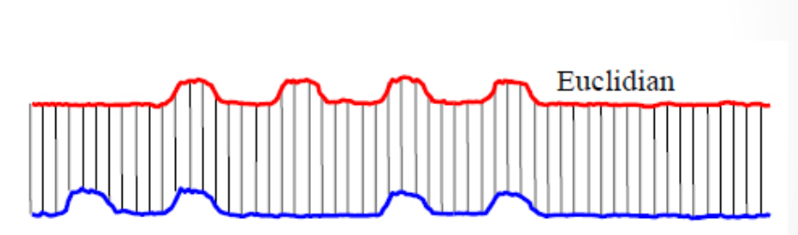
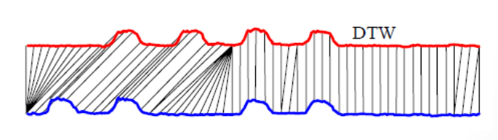
Dynamic Time Warping
Liniowe przyporządkowanie dwóch serii
“Zmarszczone” przyporządkowanie dwóch serii

Slide 18
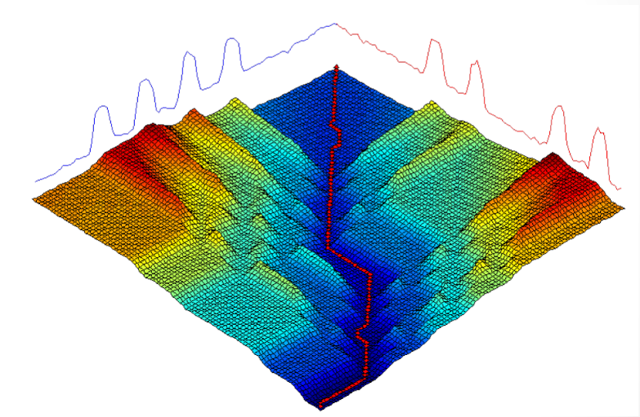
Jak to działa

Slide 19
DTW (przypadek dyskretny)
Dyskretny czas i zbiór wartości:
r = {r(t), t = 1, 2, ..,M_{r}}
g = {g(s), s = 1,2,..., M_{g}}
Funkcja marszcząca - ścieżka marszczenia
w(l) = [w^{t}(l), w^{s}(l)]^{T}, gdzie l = 1,2,... L_{w} oraz w^{t}(l) ∈ {1,2,...,M_{r}}, w^{s}(l)∈ {1,2,...,M_{g}}
łączą punkt (0,0) z (M_{r}, M_{g})
przejścia "na ukos" odpowiadają zgodnemu upływowu czasu
przejścia “poziome” i “pionowe” odpowiadają niezgodnemu upływowu czasu - czas płynie szybciej dla jednej z krzywych
Warunki brzegowe:
w^{t}(1) = w^{s} (1) = 1; w^{t}(L_{w}) = M_{r}; w^{s} (L_{w}) = M_{g}
w^{t}(l + 1) ­ >= w^{t}(l); w^{s} (l + 1) >=­ w^{s} (l)
max(M_{r},M_{g}) <= L_{w} <= M_{r} +M_{g} − 1

Slide 20
DTW (przypadek dyskretny) - cd
Lokalne odległości między punktami: d - wypróbujemy różne
Wartość niepodobieństwa dla ścieżki w
D(r, g,w) = d(r(w^{t}(1)), g(w^{s}(1)) + d(r(w^{t}(2)), g(w^{s}(2)) + … + d(r(w^{t}(L_{w})), g(w^{s}(L_{w}))
Cel -> znaleźć ścieżkę minimalizującą niepodobieństwo
Technika -> programowanie dynamiczne

Slide 21
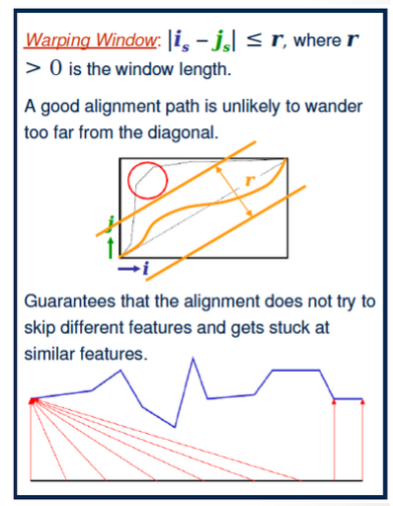
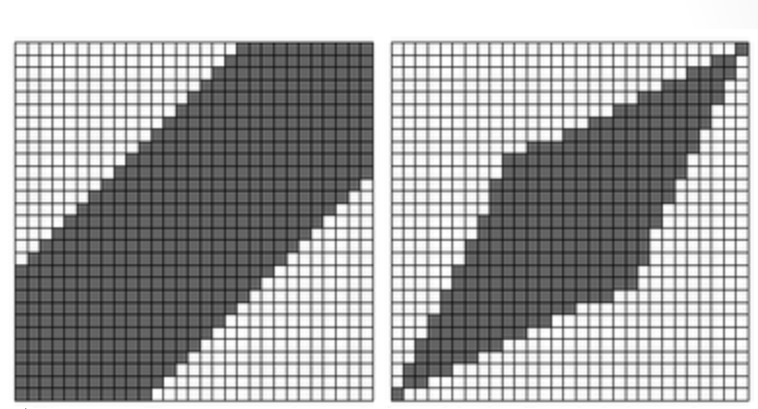
DTW (przypadek dyskretny) - cd
Ograniczenie

Slide 22
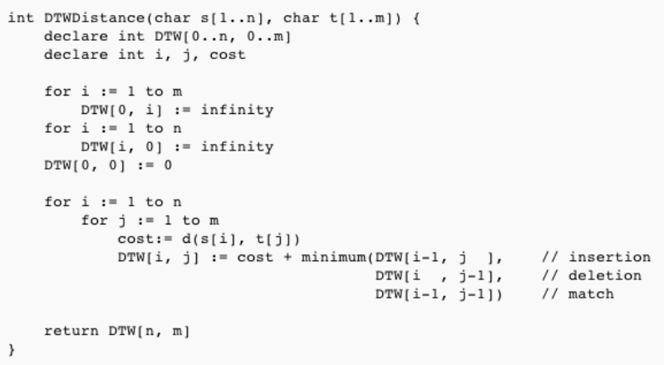
DTW - pseudokod

Slide 23
Jak będziemy to wykorzystywać?
Wybór przedstawiciela grupy:
Resampling podpisów do wspólnej liczby punktów i urednienie ich
Mergesampling - zastosowanie LVQ (Learning vector quantization)
KNN
Mając zbiór odpowiednio skategoryzowanych obiektów zastanawiamy się do którego z nich trafić ma nowy obiekt.
Pseudokod?
Dla każdego obiektu w bazie oblicz odległość do nowego obiektu
Posortuj je rosnąco
Zaklasyfikuj nowy obiket jako należący do klasy, która występuje najczęściej wśród pierwszych k z powyższego porządku.

Slide 24
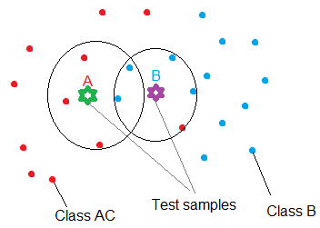
KNN

Slide 25
Przypomnienie (?) z rachunku prawdopodobieństwa
Łacuch Markowa
Ciąg zmiennych losowych (X_{t}) o wartościach w przeliczalnym zbiorze S_{X} (przestrzeni stanów) nazywamy łańcuchem Markowa wtedy i tylko wtedy, gdy dla każdego t ∈ N i każdego ciągu x₁,x₂,...,x_{t} ∈ S_{X} mamy P(X_{t} = x_{t}|X_{t-1} = x_{t-1}, … ,X₂ = x₂, X₁ = x₁) = P(X_{t} = x_{t}|X_{t-1} = x_{t-1}) o ile P(X_{t-1} = x_{t-1}, … ,X₂ = x₂, X₁ = x₁) > 0.
Zatem tym co charakteryzuje dany proces Markowa są prawdopodobieństwa przejść między poszczególnymi stanami.
Prawdopodobieństwo przejścia między stanem i, a stanem j oznaczymy przez p_{ij}.
Macierz P =[p_{ij}] nazwiemy macierzą przejść.

Slide 26
Łacuchy Markowa
Mówimy, że stan j jest osiągalny ze stanu i, gdy możliwe jest przejście z i do j (w pewnej liczbie kroków), czyli P(X_{n} = j | X₁ = i) > 0 dla pewnego n.
Stany i oraz j nazywamy komunikującymi się, jeśli stan i jest osiągalny ze stanu j i na odwrót.
Łańcuch Markowa nazywamy nieprzywiedlnym, jeśli wszystkie jego stany się wzajemnie komunikują.
Niech d(i) oznacza największy wspólny dzielnik liczb n > 1 takich, że spełnione jest P(X_{n}=i | X₁ = i) > 0. Stan i nazywamy stanem okresowym jeśli d(i) > 1. W przeciwnym przypadku i jest stanem nieokresowym.
Mówimy, że rozkład prawdopodobieństwa D = (d_{j})_{j∈Sx} jest rozkładem stacjonarnym jeśli D = DP

Slide 27
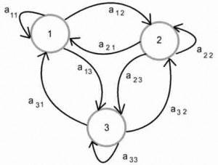
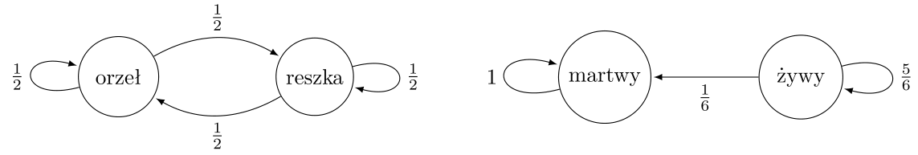
Przykład
Stany: 1,2,3
Prawdopodobieśtwa przejść: a₁₁, a₁₂, a₁₃, a₂₁, a₂₂, a₂₃, a₃₁, a₃₂,a₃₃.

Slide 28
Najważniejsza własność
Niech (Xt)∞_{t =1} będzie nieprzywiedlnym i nieokresowym, jednorodnym łańcuchem Markowa ze skończoną, N-elementową, przestrzenią stanów S_{X} i z macierzą przejścia P. Wtedy:
Istnieje rozkład stacjonarny D
Każdy inny rozkład do niego dąży
Rozkład stacjonarny jest jedyny.

Slide 29
Ukryte modele Markowa
Rozważmy nastepujący ciąg (X_{t}, Y_{t})∞_{t=1}, gdzie (X_{t})∞_{t=1}, jest łańcuchem Markowa o macierzy przejść P, przestrzeni stanów S_{X} i rozkładzie stacjonarnym D, a (Y_{t})∞_{t=1} jest ciągiem zmiennych losowych przyjmujących wartości ze zbioru S_{Y}.
Niech y_{t} ∈ S_{Y} oznacza wartość jaką może przyjąć Y_{t}. W każdym momencie t i dla każdego stanu i na zbiorze S_{Y} zdefiniowany mamy rozkład prawdopodobieństwa dla zmiennej Yt. Rozkład ten nazywamy rozkładem emisji.
Cig ten reprezentuje ukryty proces Markowa. Ukrytość polega na tym, że zakładamy, że obserwowalne są jedynie realizacje procesu (Y_{t}), podczas gdy realizacje (X_{t}) są nieznane.
W naszym przypadku prawdopodobieństwa emisji zapisywać będziemy w macierzy E = [exy], gdzie x ∈ S_{X}, i y ∈ S_{Y}. Macierz tę nazwiemy macierzą emisji.
Ważna obserwacja: pod warunkiem znajomości procesu (X_{t}) zmienne losowe Y₁,Y₂,... są niezależne!

Slide 30
Przykład - nieuczciwe kasyno
Przykładem ukrytego modelu Markowa jest tak zwane „nieuczciwe kasyno gry”. Przypuśćmy, że w kasyno mamy dwa rodzaje kości: uczciwą kostkę do gry (z prawdopodobieństwem 1/6 wypada każda z sześciu możliwych wartości) oraz nieuczciwą kostkę (dla której prawdopodobieństwo wyrzucenia szóstki jest równe 1/2, a dla pozostałych liczb 1/10). Tak więc mamy dwa stany: F (uczciwa kostka) i L (nieuczciwa).
Układ może zmieniać swój stan z pewnym prawdopodobieństwem, ale my stanu nie możemy zaobserwować (krupier zmienia kostki pod stołem!). To, którą kostką rzucamy zależy tylko i wyłącznie od stanu ukrytego łańcucha Markowa.
Niech macierz przejcia ma postać
p_{FF} = 0.9,
p_{FL} = 0.1,
p_{LF} = 0.45,
p_{LL} = 0.55.

Slide 31
Przykład ciąg dalszy
Możemy rozważyć 3 następujące problemy:
Znając szereg 1000 kolejnych wyników rzutów kostką, chcemy znaleźć prawdopodobieństwo pojawienia się takiego ciągu przy zadanych parametrach modelu.
Znając szereg 1000 kolejnych wyników rzutów kostką, chcemy znaleźć najbardziej prawdopodobny (nieobserwowalny) ciąg stanów krupiera, który ten szereg wygenerował.
Znając szereg 1000 kolejnych wyników rzutów, chemy oszacować, dla jakich wartości parametrów modelu, wygenerowanie takiego szeregu byłoby najbardziej prawdopodobne.
Nie znamy kolejnych zmian/braków zmian kostek, ale możemy coś powiedzieć o nich na podstawie obserwacji wyników.
Macierz emisji ma w tym przypadku postać:
e_{F1} = 1/6
e_{F2} = 1/6
e_{F3} = 1/6
e_{F4} = 1/6
e_{F5} = 1/6
e_{F6} = 1/6
e_{L1} = 1/10
e_{L2} = 1/10
e_{L3} = 1/10
e_{L4} = 1/10
e_{L5} = 1/10
e_{L6} = 1/2

Slide 32
Bibliografia
Materiały do wykładu BIT (Biometryczna Identyfikacja Tożsamości) prowadzonego na Wydziale Elektroniki i Technik Informacyjnych Politechniki Warszawskiej, semestr letni 2014
Wstęp do ukrytych modeli Markowa i metody Bauma–Welcha. Piotr Wiktor Zwiernik
Online and Offine Character Recognition Using Alignment to Prototypes. Jonathan Alon, Vassilis Athitsos and Stan Sclaroff. Computer Science Department Boston University.
Dynamic Time Warping. Quim Llimona Torras. Journal Club 2011
Using Dynamic Time Warping for Intuitive Handwriting Recognition Ralph Niels and Louis Vuurpijl
The Writer Independent Online Handwriting Recognition System frog on hand and Cluster Generative Statistical Dynamic Time Warping. Claus Bahlmann and Hans Burkhardt

